Slide 1
标准化业务受理操作指导手册
营销活动专区
IT系统部
2019年5月

Slide 2
CONTENTS 目录
1
功能简介
2
菜单路径
3
配置指导

Slide 3
1、功能简介
营销活动专区的页面内容根据营销活动专区配置的配置情况进行展示；
营销活动专区配置包括已办活动查询配置、活动办理配置、话费返还查询配置、保底关系查询配置；

Slide 4
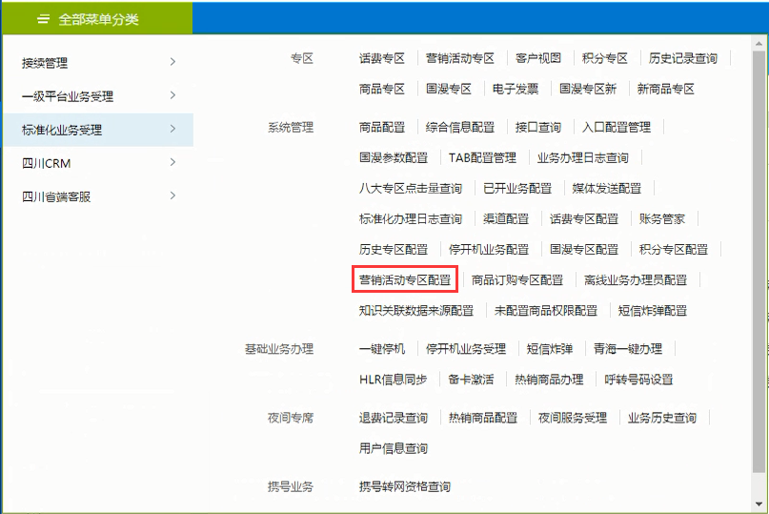
2、菜单路径
标准化业务受理-系统管理-营销活动专区配置

Slide 5
3、营销活动专区配置-已办活动查询配置-已办活动查询列表配置
1、列表字段选择：选中即在前台列表展示，并显示在下方字段顺序设置区域；
分为已定义字段和10个扩展字段；
2、弹出二级页面功能配置（选中即表示前台列表表头展示弹出二级界面图标）；
已配置和未配置的全部字段即是列表字段中已勾选的字段，
未配置字段：点击字段右侧的图标，弹出二级页面字段配置弹框，对URL地址进行编辑，对参数进行选择，点击保存，该字段即从未配置中移除，成为已配置字段；
已配置字段：点击字段右侧的图标，弹出二级页面字段配置弹框，清空URL地址，点击保存，该字段即从已配置中移除，成为未配置字段；
3、列表字段顺序设置：字段前面括号里输入数字1-99，进行列表字段顺序设置，数字越小越靠前；点击扩展字段右侧的图标可更改其名称；
4、设置完毕后，点击保存，提示保存成功；

Slide 6
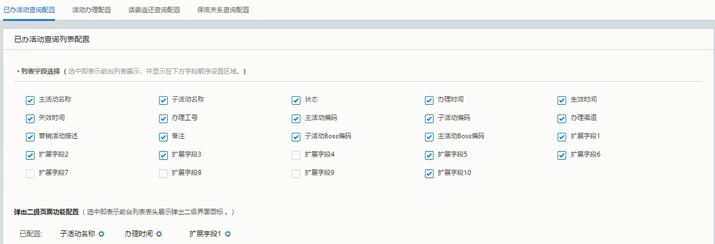
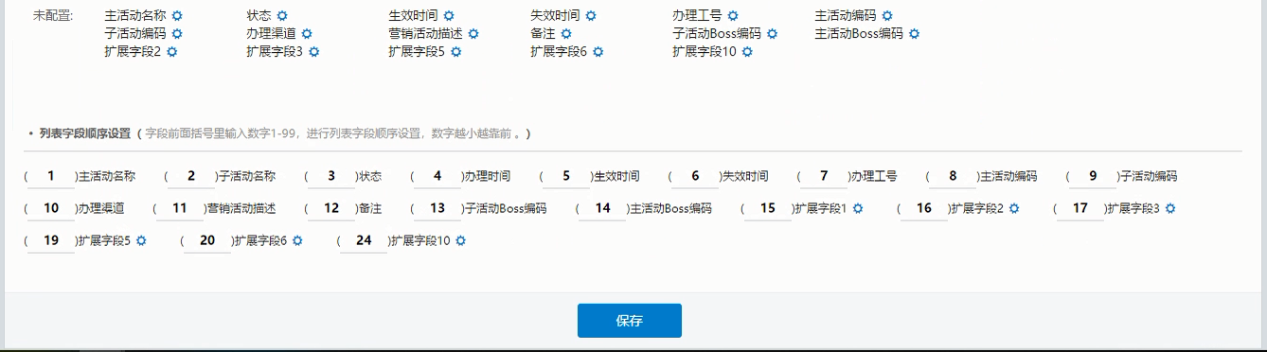
3、营销活动专区配置-已办活动查询配置
配置页面展示如下：

Slide 7
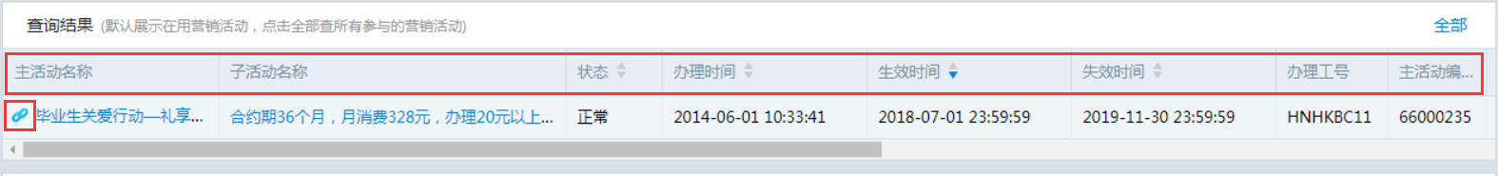
3、营销活动专区-已办活动查询
前台配置二级页面功能的字段前显示链接图标，点击可展示二级页面；
页面展示如下：

Slide 8
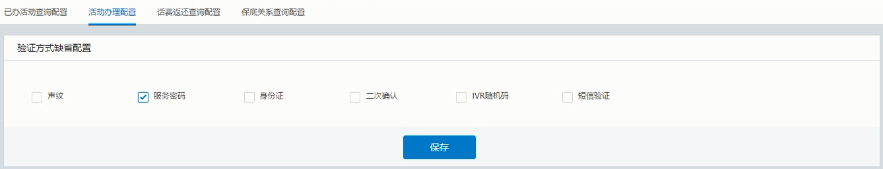
3、营销活动专区配置-活动办理配置-验证方式缺省配置
1、营销活动专区配置-活动办理配置-验证方式缺省配置：默认服务密码；
2、使用场景：在营销活动专区-活动办理，订购营销活动商品验证方式优先调用商品配置，如果商品配置没有配置时，再调用验证方式缺省配置；

Slide 9
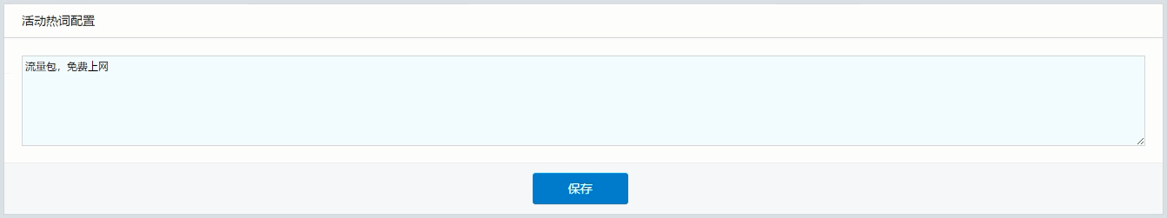
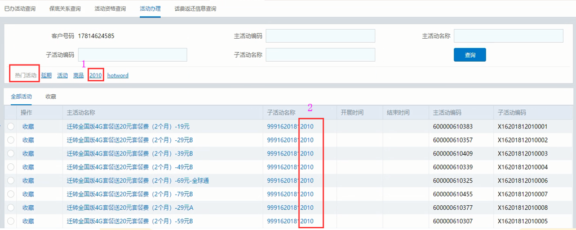
3、营销活动专区配置-活动办理配置-活动热词配置
1、 根据【子活动名称】输入热词，以英文逗号分割，保存；
2、若热词过多，前台在热门活动区域换行显示，热词不超过20个；
配置页面如下：
前台添加热门活动，点击热词，查询结果区展示全部符合热词条件的活动；
页面展示如下：

Slide 10
3、营销活动专区配置-活动办理-活动办理查询列表配置
按钮：资格校验/办理校验/发送短信的显示与隐藏支持省份自定义配置，选择完毕后，再点击下方的保存按钮即可；
发送短信模板配置：1、新增：点击【新增】，弹出新增短信模板弹框，对相应内容的文本框进行编辑，对于需要替换的字段通过粘贴参数来解决，保存，可看的已增加此条短信模板；
2、修改：在操作列，点击【修改】，弹出短信模板弹框，对此短信模板进行修改，保存，可观察到相应内容已更改；
3、删除：在操作列，点击【删除】，将此条短信模板进行删除，保存，发送短信时不再有此条短信模板；
4、保存：点击【保存】，对发送短信模板配置区域的更改进行保存。

Slide 11
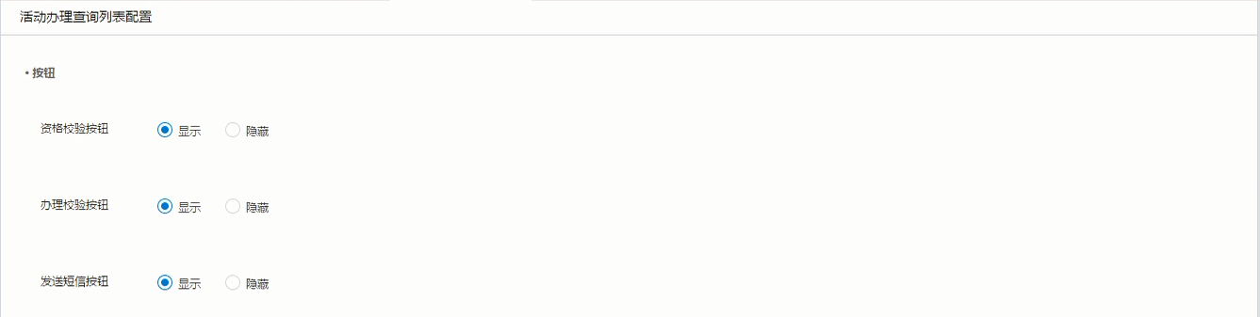
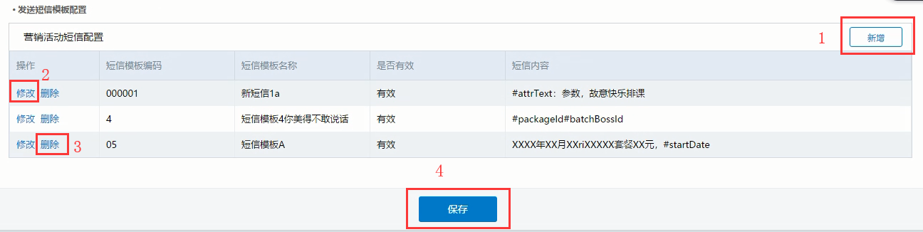
3、营销活动专区配置-活动办理-活动办理查询列表配置
配置页面如下：

Slide 12
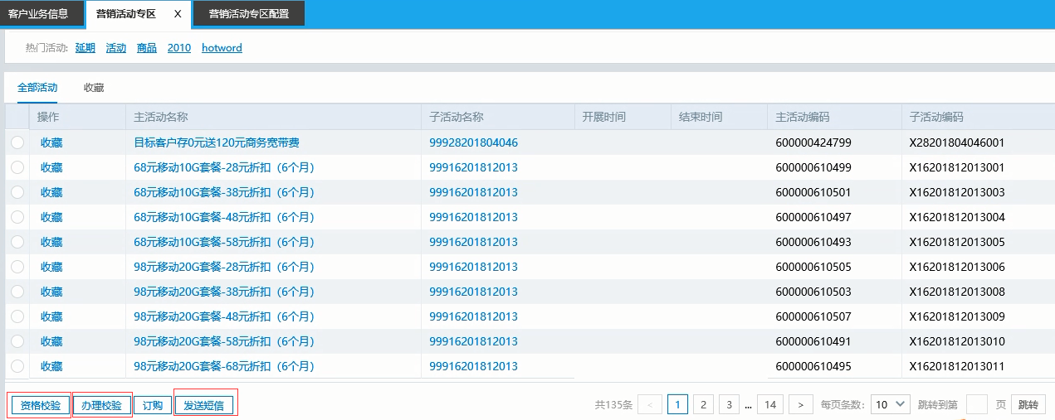
3、营销活动专区-活动办理
根据配置内容，前台页面如下：

Slide 13
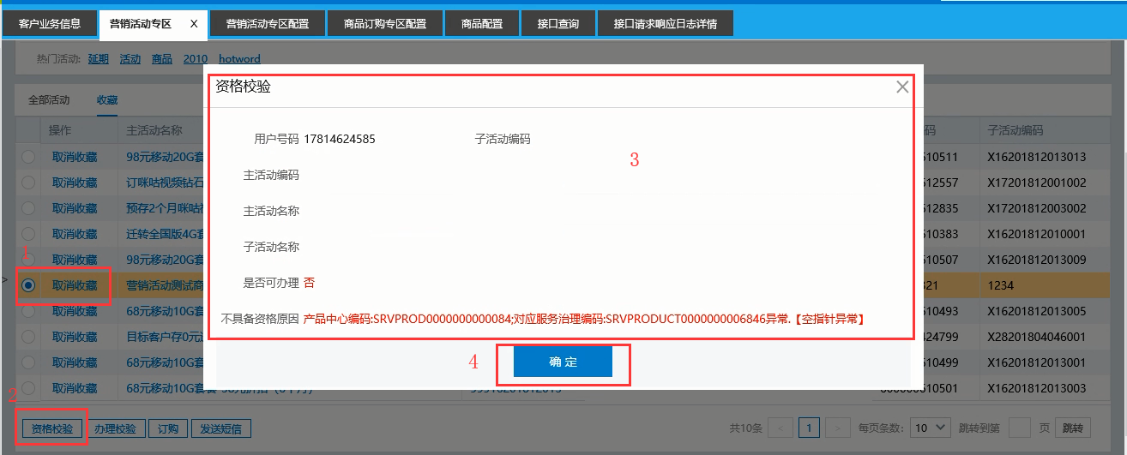
3、营销活动专区-活动办理tab页面-资格校验
资格校验操作方法：
1、营销活动专区-活动办理-点击某一条数据的左侧小圆圈，选中此活动；
2、点击【资格校验】按钮，调用【营销活动资格查询(queryCampaignRules)】接口进行校验；
3、弹出【资格校验】弹窗，校验成功时，【是否具备办理资格】显示是，【无法办理原因】不显示；校验失败时，【是否具备办理资格】显示否，【无法办理原因】显示接口返回的失败原因，且这两要素的值为红色字；
4、点击“确定”按钮，弹框关闭；
涉及接口：营销活动资格查询(queryCampaignRules)

Slide 14
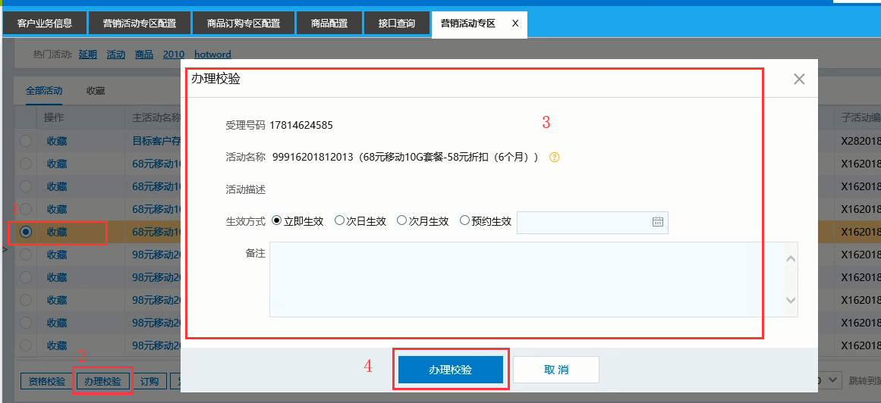
3、营销活动专区-活动办理tab页面-办理校验
办理校验操作方法：
1、营销活动专区-活动办理-点击某一条数据的左侧小圆圈，选中此活动；
2、点击【办理校验】按钮；
3、弹出【办理校验】弹窗，根据所选验证方式进行办理校验；
4、点击【办理校验】按钮，如果该活动有活动属性，则弹出【办理校验】弹窗，待坐席输入完成后点击【确认】按钮，则调用【营销活动订单预校验(preCheckCampaignsOrder)】接口进行校验；如果该活动无属性，则直接【营销活动订单预校验(preCheckCampaignsOrder)】接口进行校验，跟现网逻辑保持一致；
有无活动属性判断：
tab【全部活动】下，且数据来
源于接口，通过响应报文中【活
动属性列表】节点是否为空判断；
涉及接口：营销活动订单预校验
(preCheckCampaignsOrder)；

Slide 15
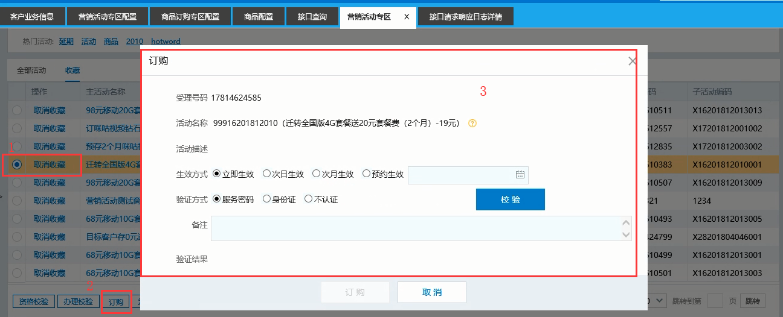
3、营销活动专区-活动办理tab页面-订购
订购操作方法：
1、营销活动专区-活动办理-点击某一条数据的左侧小圆圈，选中此活动；
2、点击【订购】按钮，则弹出【订购】弹窗；
3、选择生效方式、验证方式进行后续验证及办理；暂按营销活动接口处理；弹出订购页面调用【营销活动订单提交(submitCampaignsOrder)】接口做订购，并将订购结果返回；

Slide 16
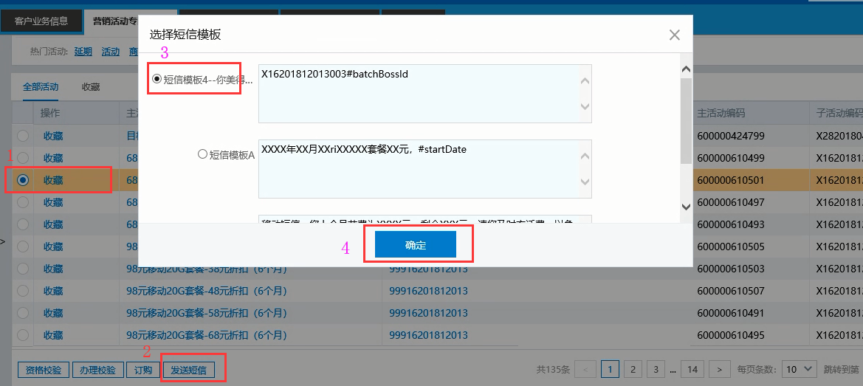
3、营销活动专区-活动办理tab页面-发送短信
发送短信操作方法：
1、营销活动专区-活动办理-点击某一条数据列表的左侧小圆圈，选中此活动；
2、点击【发送短信】按钮；
3、弹出【选择短信模板】弹窗，默认选中第一个模板，展示所有的短信模板，选择需要发送的短信模板内容；
4、点击“确定”按钮，发送短信，短信模板弹框关闭，提示发送成功；点击弹框右上角叉号，关闭短信模板弹框，不发送短信。

Slide 17
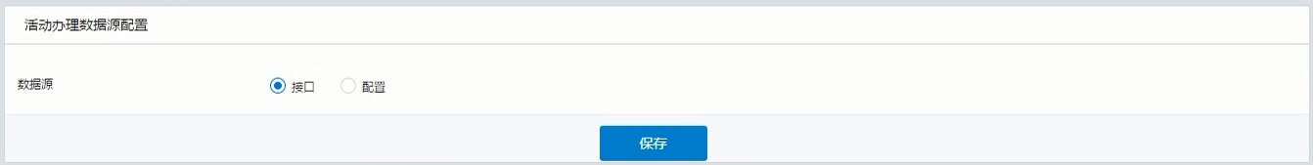
3、营销活动专区配置-活动办理配置-活动办理数据源配置
数据源：可选项包括接口、配置，设置完毕后，点击保存；
通过读取配置或从接口获取营销活动数据，办理功能正常。

Slide 18
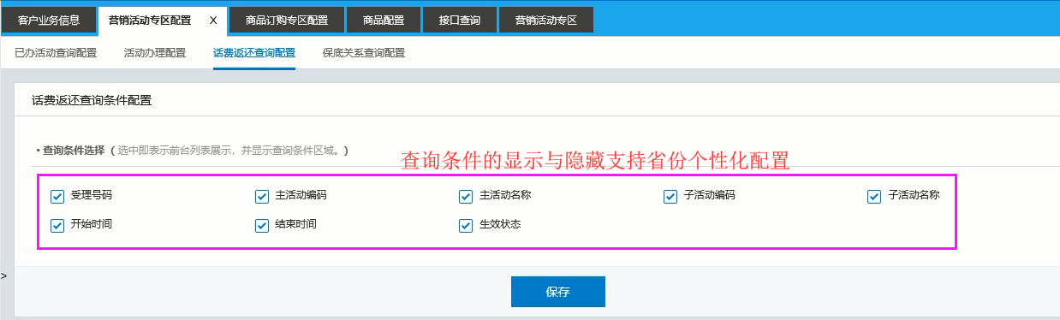
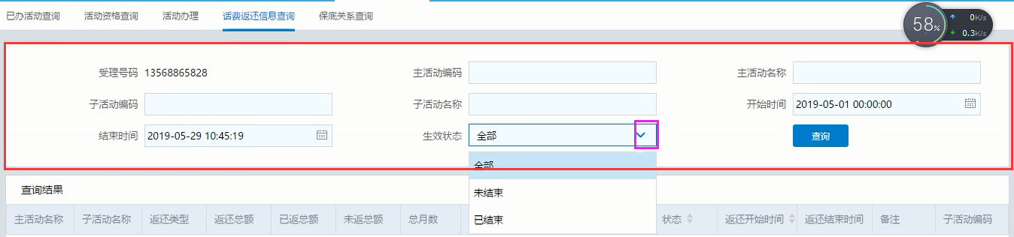
3、营销活动专区配置-话费返还查询配置-话费返还查询条件配置
查询条件选择：选中即表示前台列表展示，并显示查询条件区域；
配置页面如下：
营销活动专区-话费返还信息查询，查询区展示如下：

Slide 19
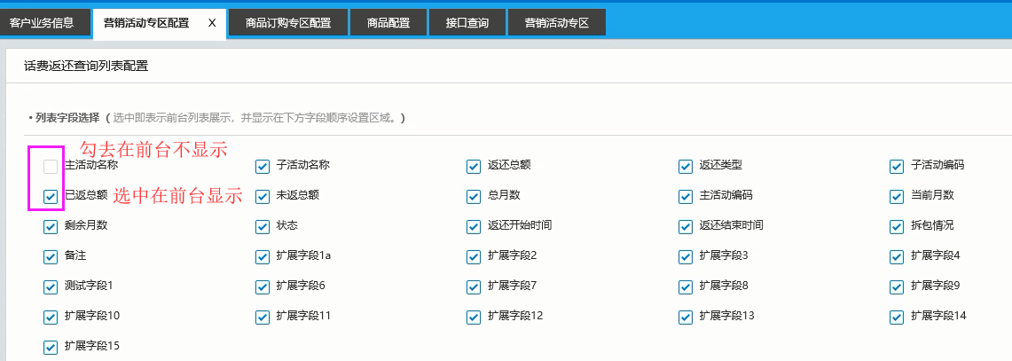
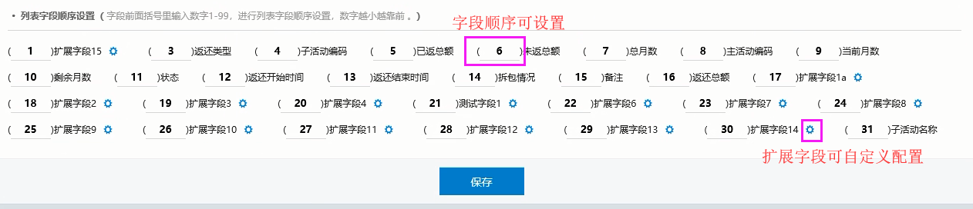
3、营销活动专区配置-话费返还查询配置-话费返还查询列表配置
列表字段：主活动名称等固定字段与15个个性化字段支持显隐配置与自定义排序配置；点击扩展字段右侧的图标可对其重命名；

Slide 20
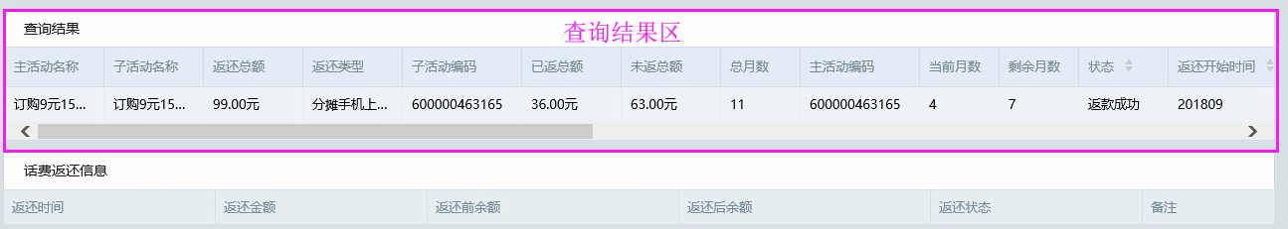
3、营销活动专区-话费返还信息查询
配置结果显示区域：营销活动专区-话费返还信息查询-查询结果区的各字段；
页面如下：

Slide 21
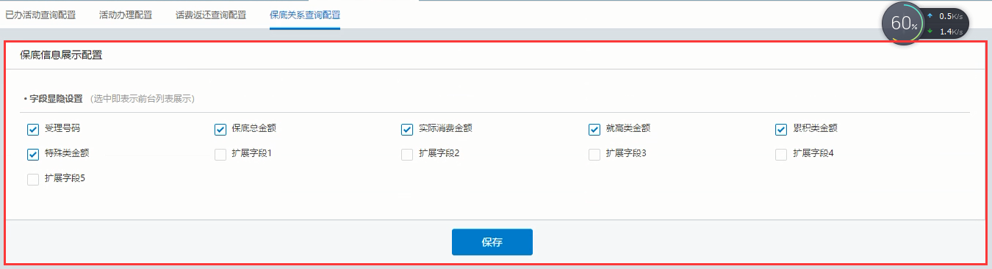
3、营销活动专区配置-保底关系查询配置-保底信息展示配置
字段显隐设置（选中即表示前台列表展示），配置页面如下：

Slide 22
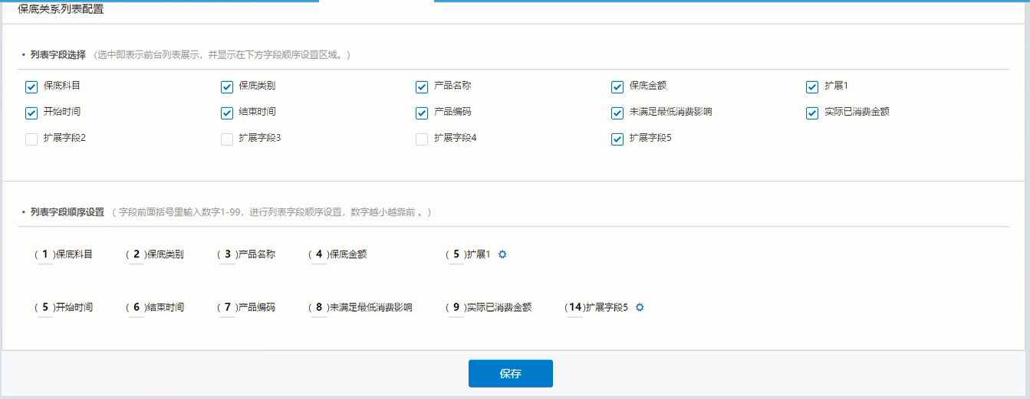
3、营销活动专区配置-保底关系查询配置-保底关系列表配置
1、列表字段选择：选中即在前台列表展示，并显示在下方字段顺序设置区域；
包括已定义字段和5个扩展字段；
2、列表字段顺序设置：字段前面括号里输入数字1-99，进行列表字段顺序设置，数字越小越靠前；点击扩展字段右侧的图标可更改其名称；
3、设置完毕后，点击保存，提示保存成功；
涉及接口：营销活动保底信息查询(queryBottomInfo)

Slide 23
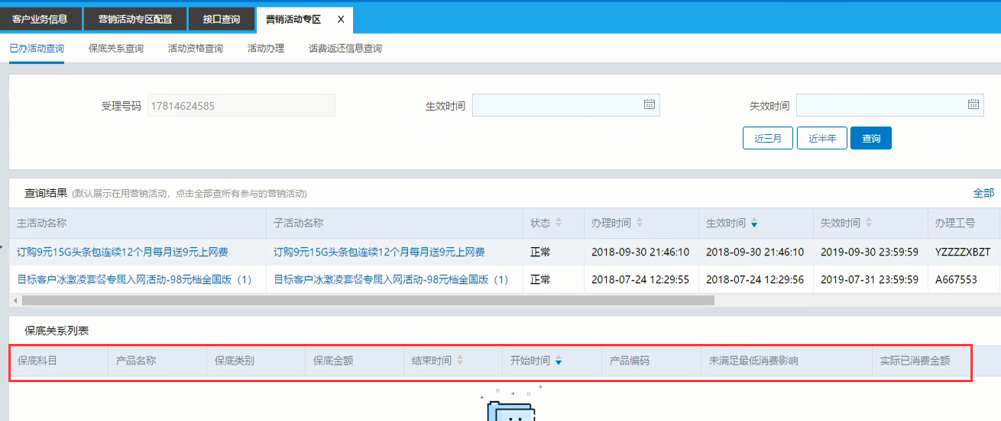
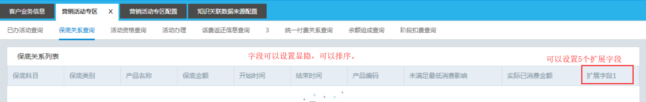
3、营销活动专区-保底关系查询-保底关系列表
前台保底关系列表展示区域：
页面1，
页面2，

Slide 24
谢谢！

